Slide 1
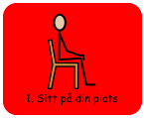
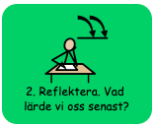
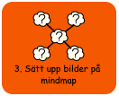
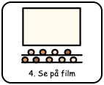
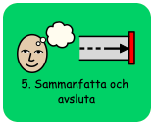
Dagens innehåll

Slide 2
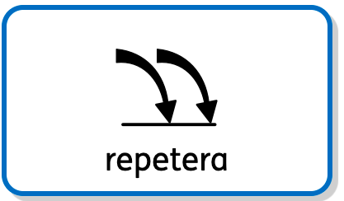
Vad lärde vi oss förra lektionen?
Nya ord?

Slide 3
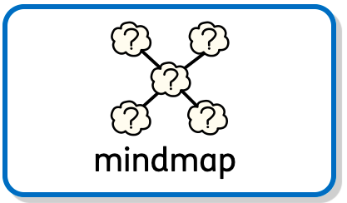
Vilka bilder ska upp på vår mindmap?

Slide 4
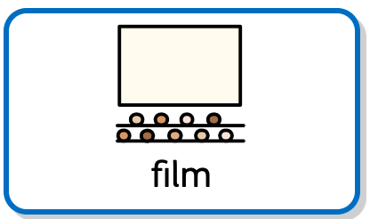
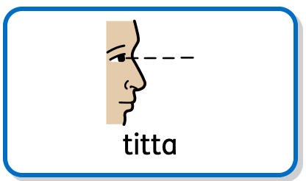
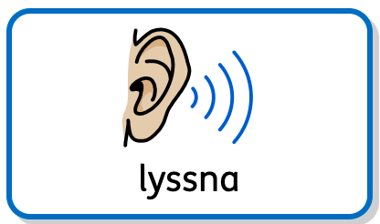
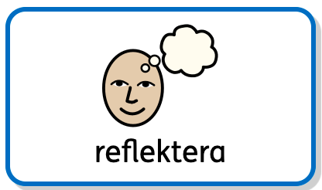
https://urplay.se/program/213062-bara-vanligt-vatten-vatten-i-en-pannkaka

Slide 5
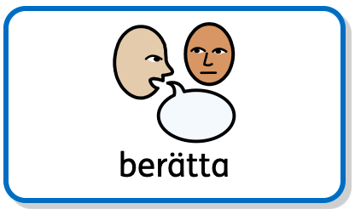

Slide 6
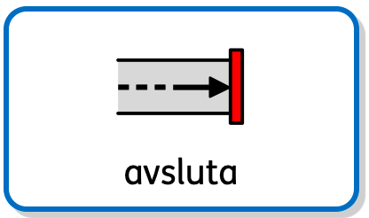

Slide 7
Till läraren
Lektion 9
Syfte: Ge eleverna förståelse för att utan vatten dör vi. Det finns vatten i allt.
Metod:
Repetera lektion 8 - vad lärde vi oss? Sätt upp bilder på vår mindmap. Låt eleverna vara delaktiga att klistra upp och prata om varje bild.
Kolla filmen https://urplay.se/program/213062-bara-vanligt-vatten-vatten-i-en-pannkaka
Låt eleverna återberätta och reflektera kring vad man behöver vatten till.
Förbereda oss inför nästa lektion genom att gemensamt reflektera kring hur mycket vatten det finns i kroppen? Hur mycket vatten gick det åt för din dusch? Toabesök? Borsta tänderna?
Tidsåtgång: ca 60 min

